Slide 1
Поворот
Презентацию выполнили: Бучельникова Александра и Воробьёва Марина, ученицы 10 “А” класса МБОУ СШ №1, г. Архангельска, Архангельской области.
Руководитель: Куприянович Марина Олеговна, учитель математики высшей квалификационной категории МБОУ СШ №1, г. Архангельска, Архангельской области, 2015 год.

Slide 2
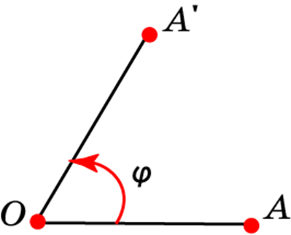
Говорят, что точка А' плоскости получается из точки А поворотом вокруг точки О на угол φ, если OA' = OA и AOA' = φ.
Преобразование плоскости, при котором данная точка О остается на месте, а все остальные точки поворачиваются вокруг точки О в одном и том же направлении (против часовой стрелки или по часовой стрелке) на заданный угол φ, называется поворотом вокруг точки О на угол φ

Slide 3
Поворот (вращение) — движение, при котором по крайней мере одна точка плоскости (пространства) остаётся неподвижной

Slide 4
Типы вращений
Вращение плоскости (пространства) называется собственным (вращение первого рода) или несобственным (вращение второго рода) в зависимости от того, сохраняет оно или нет ориентацию плоскости (пространства)
Несобственное вращение нельзя сделать малым (в смысле расстояния между каждой точкой и ее образом), собственное — можно сделать сколь угодно малым для любой ограниченной области пространства (то есть можно подобрать для ограниченной области сколь угодно малое собственное вращение)
На плоскости в прямоугольных декартовых координатах собственное вращение выражается формулами

Slide 5
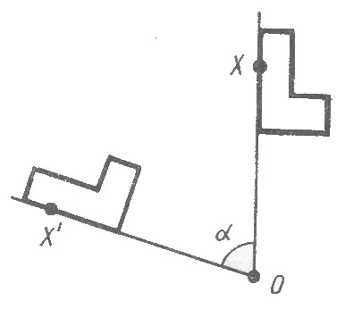
Поворот

Slide 6
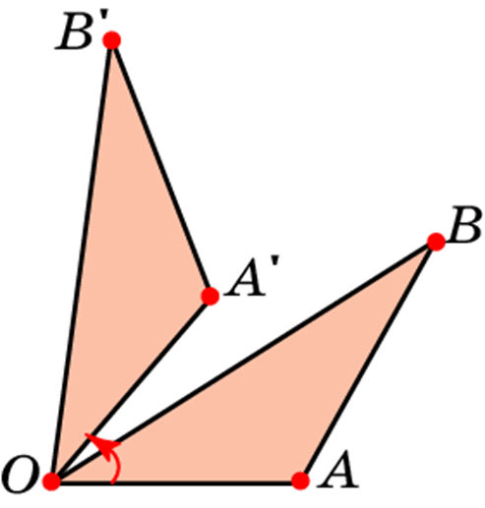
Свойства
Свойство 1. Поворот сохраняет расстояния между точками
Свойство 2. Поворот переводит отрезки в отрезки, лучи в лучи и прямые в прямые

Slide 7
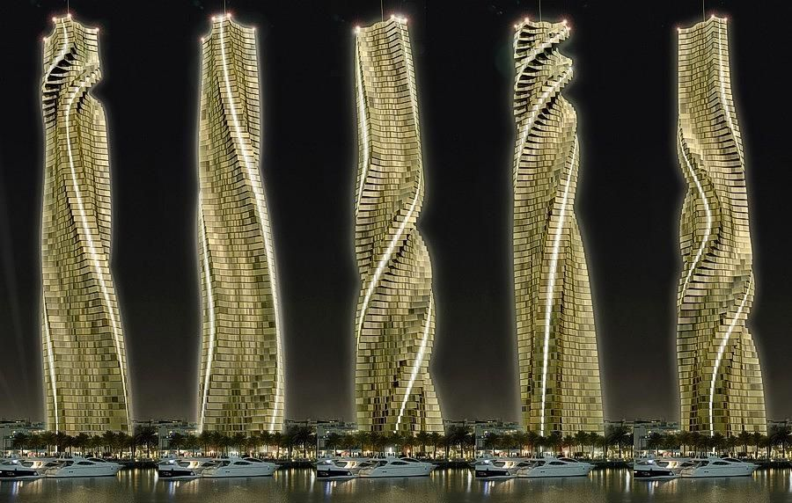
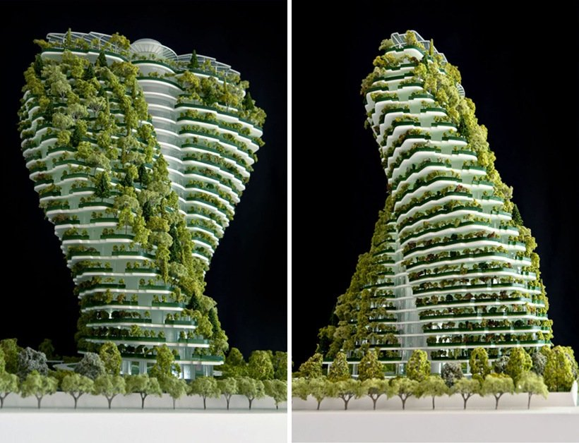
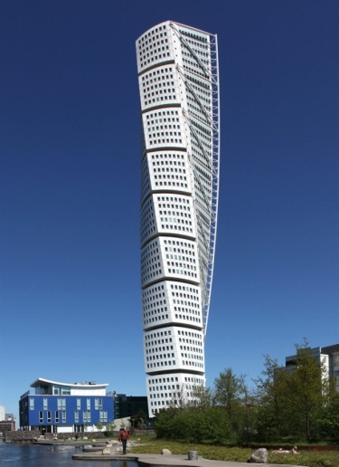
Поворот в архитектуре

Slide 8
Библиография
Геометрия: учеб. для 7 – 9 кл. общеобразоват. учреждений/ А.В.Погорелов. – 8 – е изд. – М.: Просвещение, 2007.- 224 с.: ил.
https://yandex.ru/images/search?text=%D0%BF%D0%BE%D0%B2%D0%BE%D1%80%D0%BE%D1%82%20%D0%BE%D1%82%D0%BD%D0%BE%D1%81%D0%B8%D1%82%D0%B5%D0%BB%D1%8C%D0%BD%D0%BE%20%D1%82%D0%BE%D1%87%D0%BA%D0%B8%20%D0%B3%D0%B5%D0%BE%D0%BC%D0%B5%D1%82%D1%80%D0%B8%D1%8F%209%20%D0%BA%D0%BB%D0%B0%D1%81%D1%81&stype=image&lr=20&noreask=1&source=wiz

